Slide 1
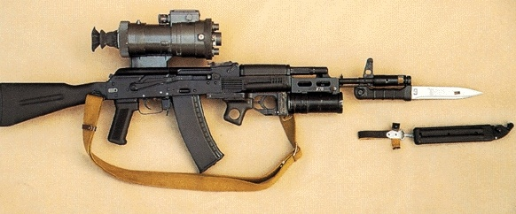
Назначение, боевые свойства, устройство и принцип работы
автомата Калашникова

Slide 2
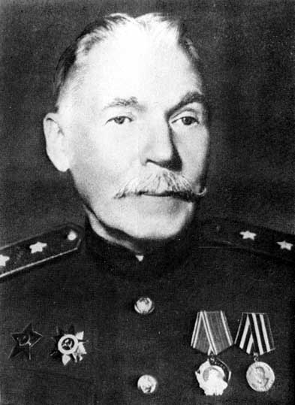
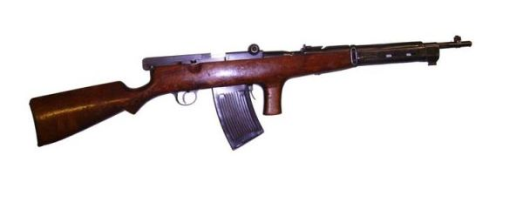
Федоров Владимир Григорьевич
Первенство в создании автомата - индивидуального автоматического самозаряжающегося оружия принадлежит нашей Родине, его в 1916 г. создал выдающийся русский оружейник В.Г.Федоров

Slide 3
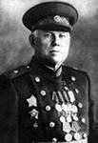
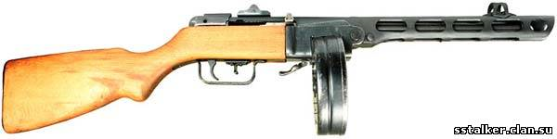
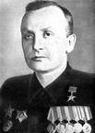
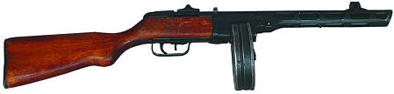
Дегтярев Василий Алексеевич
7,62-ММ ПИСТОЛЕТ-ПУЛЕМЕТ ДЕГТЯРЕВА ОБР. 1940 Г. (ППД-40)
Шпагин Георгий Семенович
7,62-ММ ПИСТОЛЕТ-ПУЛЕМЕТ ШПАГИНА ОБР. 1941 Г. (ППШ)

Slide 4
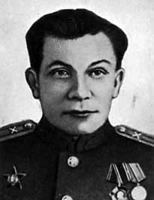

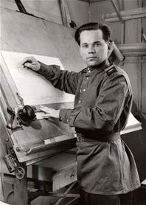
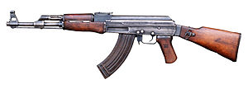
Судаев Алексей Иванович
7,62-ММ ПИСТОЛЕТ-ПУЛЕМЕТ СУДАЕВА ОБР. 1943 Г. (ППС)
Калашников Михаил Тимофеевич
7,62-ММ АВТОМАТ КАЛАШНИКОВА ОБР. 1947 Г. (АК 47)

Slide 5
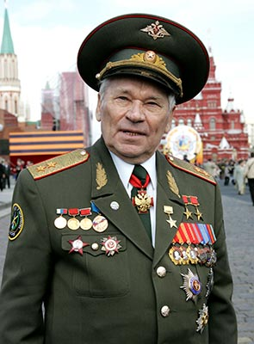
Калашников Михаил Тимофеевич
Выдающийся конструктор стрелкового оружия в СССР и России, доктор технических наук, генерал-лейтенант, дважды Герой Социалистического Труда, лауреат Сталинской и Ленинской премий, Герой Российской Федерации, кавалер ордена Святого Андрея Первозванного, член Союза писателей России. Член КПСС с 1952 года, депутат Верховного совета СССР (1950—1954).
Михаил Тимофеевич Калашников является единственным человеком, удостоенным звания Героя России и дважды звания Героя Социалистического Труда одновременно.

Slide 6
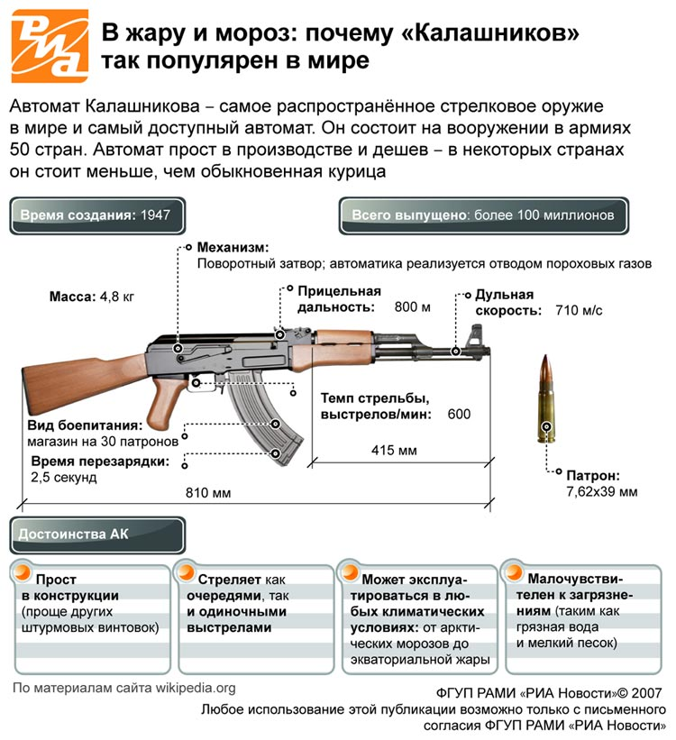

Slide 7
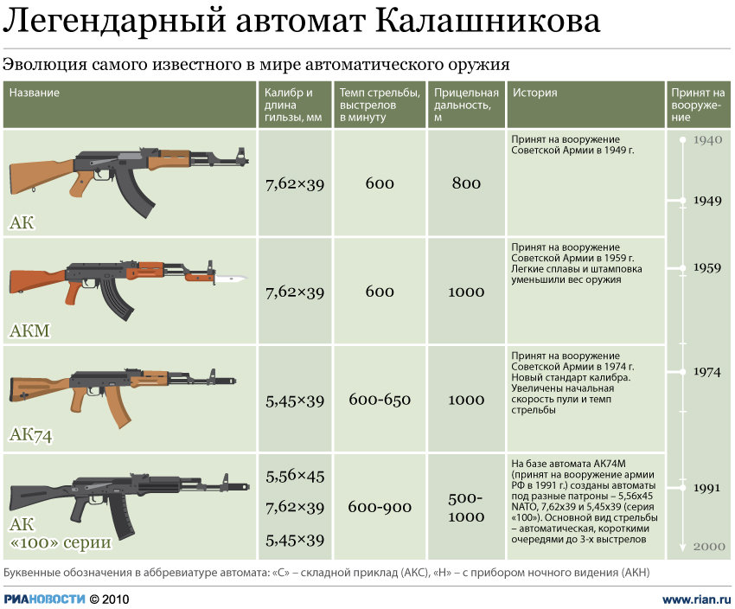

Slide 8
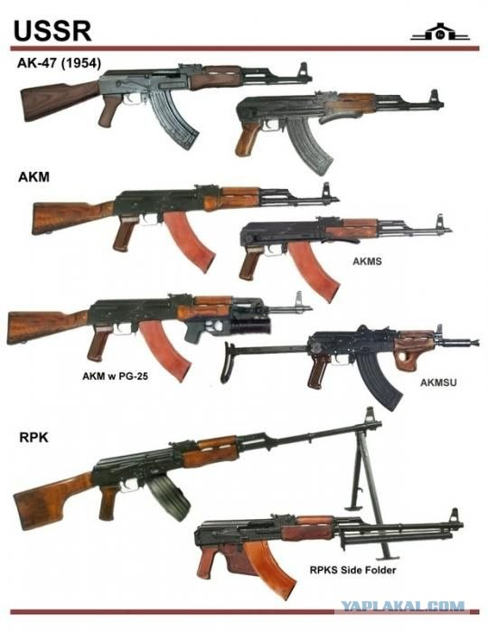
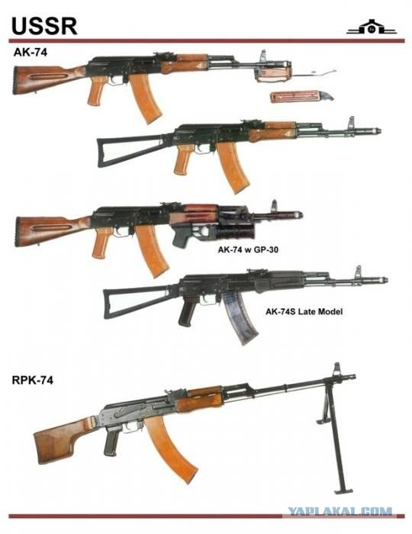
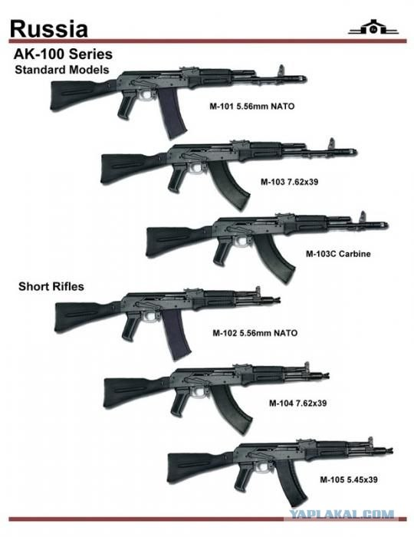
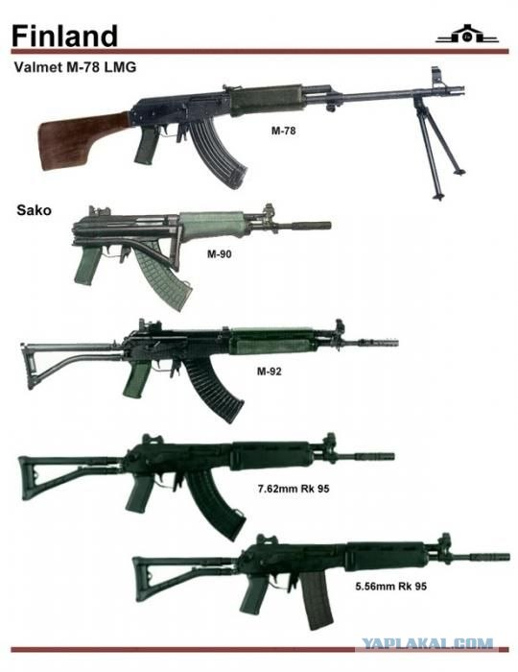
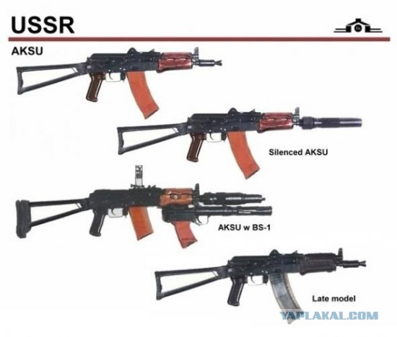
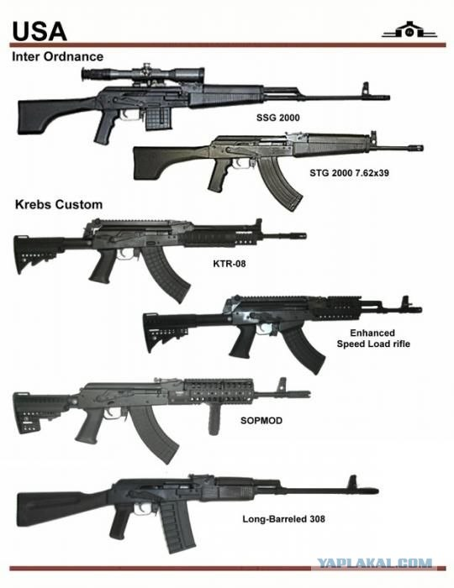
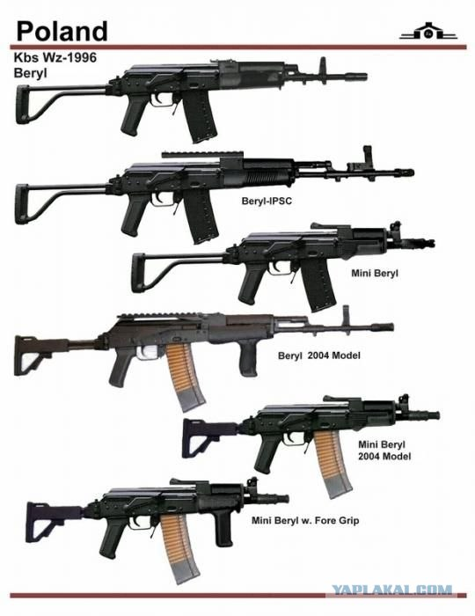
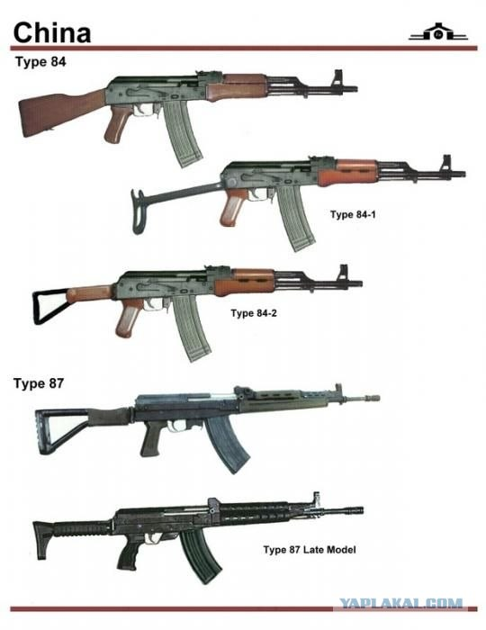
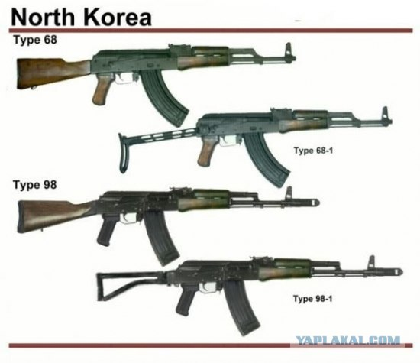
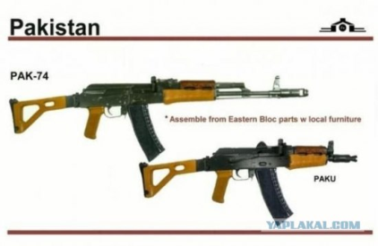
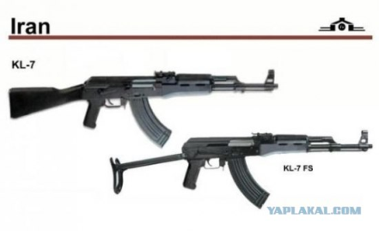

Slide 9
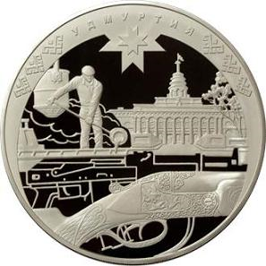
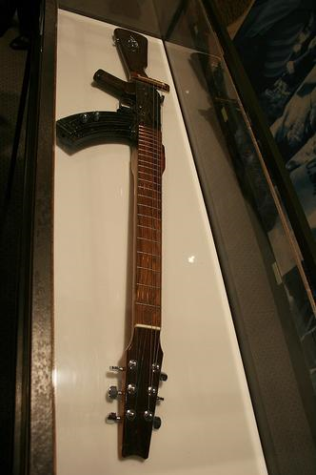
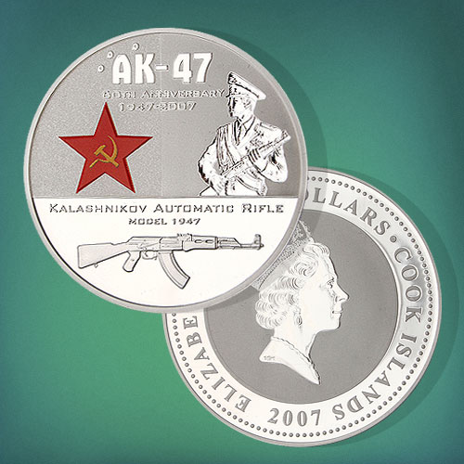
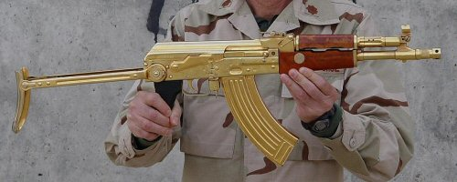

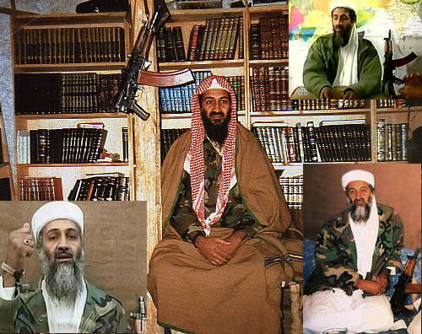
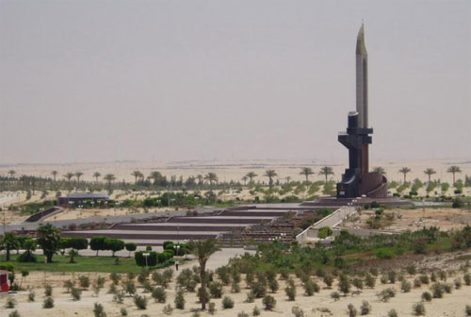


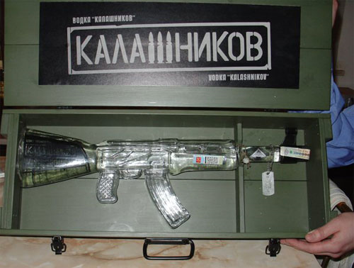
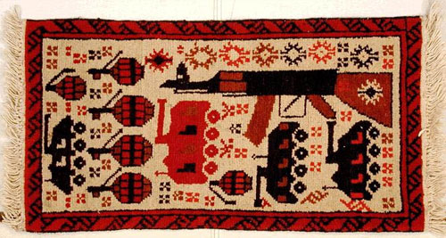
Интересные факты об АК

Slide 10
5,45-мм АВТОМАТ КАЛАШНИКОВА АК - 74
5,45-мм АВТОМАТ КАЛАШНИКОВА является индивидуальным оружием и предназначен для уничтожения живой силы и поражения огневых средств противника. Для поражения противника в рукопашном бою к автомату присоединяется штык – нож.
Из автомата ведется автоматический или одиночный огонь. Автоматический огонь является основным видом огня из автомата; он ведется короткими ( до 5 выстрелов) и длинными (до 10 выстрелов) очередями и непрерывно. Подача патронов при стрельбе
производится из коробчатого магазина.

Slide 11
АК – 74 может использоваться с :
- подствольным гранатометом (ГП – 25, ГП – 30);
оптическими и ночными прицелами.
Штык – нож для рукопашного боя может присоединятся к АК или использоваться отдельно.

Slide 12
Слагаемые превосходства над другим оружием:
- высокие боевые и эксплуатационные качества
- феноменальная надежность
- малая чувствительность к загрязнениям (грязная вода, пыль, мелкий песок, удары, падение в воду)
- отличная работоспособность в любых климатических условиях
- стрельба одиночными и автоматический режим
- различные модификации под патроны трех калибров: 5,45; 5,56; 7,62
- простота, технологичность и дешевизна
в производстве

Slide 13
Комплект автомата АК - 74

Slide 14
Штык – нож и ножны
ШТЫК-НОЖ присоединяется к автомату перед атакой и служит для поражения противника в рукопашном
бою. В остальное время он используется в качестве ножа, пилы (для распиловки металла) и ножниц (для
резки проволоки

Slide 15
Боеприпасы
Пуля со стальным сердечником отличительной окраски не имеет. Головная часть трассирующей пули окрашена в зеленый цвет. Пуля холостого патрона окрашена сплошным белым цветом.
При полете трассирующей пули в воздухе ее горящий трассирующий состав на дальности стрельбы до 800 м оставляет светящийся след.

Slide 16
Основные части и механизмы автомата

Slide 17

Принцип работы автоматики
Принцип действия основан на использовании энергии пороховых газов, отводимых из канала ствола оружия.
При выстреле часть пороховых газов через верхнее отверстие в стенке канала ствола попадает в газовую камору и, воздействуя на газовый поршень, отбрасывает назад затворную раму.
Затем она под воздействием возвратного механизма перемещается в исходное положение, перезаряжая автомат.
Этот цикл совершается за 0,1 секунды и определяет темп стрельбы – 600 выстрелов в минуту

Slide 18
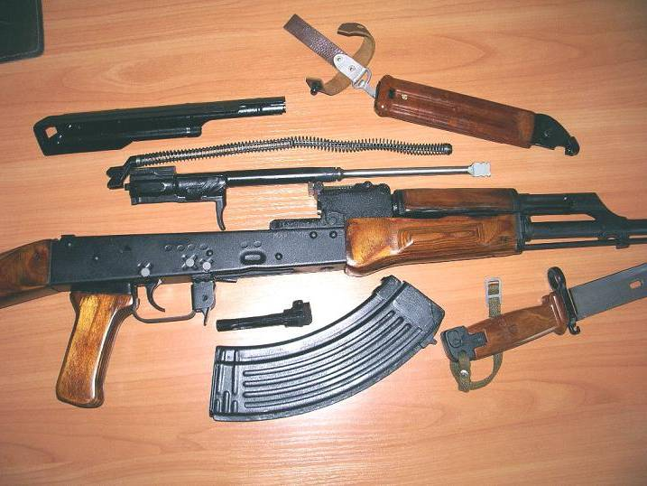
Разборка автомата может быть :
неполная - для чистки, смазки и осмотра автомата;
полная – для чистки автомата при полном загрязнении;

Slide 19
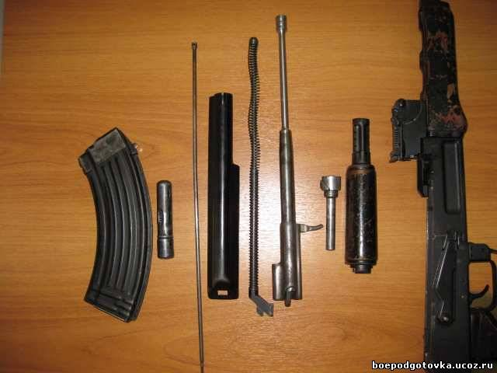
Неполная разборка АК -74:
ОТДЕЛИТЬ МАГАЗИН
ПРОВЕРИТЬ: НЕТ ЛИ ПАТРОНА В ПАТРОННИКЕ
ВЫНУТЬ ПЕНАЛ С ПРИНАДЛЕЖНОСТЬЮ
ОТДЕЛИТЬ ШОМПОЛ
ОТДЕЛИТЬ ДУЛЬНЫЙ ТОРМОЗ-КОМПЕНСАТОР
ОТДЕЛИТЬ КРЫШКУ СТВОЛЬНОЙ КОРОБКИ
ОТДЕЛИТЬ ВОЗВРАТНЫЙ МЕХАНИЗМ
ВЫНУТЬ ЗАТВОРНУЮ РАМУ С ЗАТВОРОМ
ОТДЕЛИТЬ ЗАТВОР ОТ ЗАТВОРНОЙ РАМЫ
СНЯТЬ ГАЗОВУЮ ТРУБКУ СО СТВОЛЬНОЙ НАКЛАДКОЙ

Slide 20
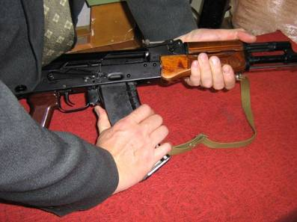
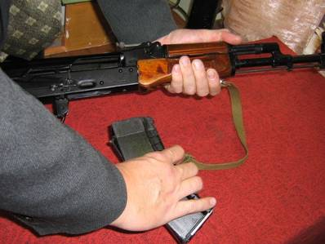
Отделить магазин
Большим пальцем правой руки нажать на защелку магазина и отвести магазин вперед.

Slide 21
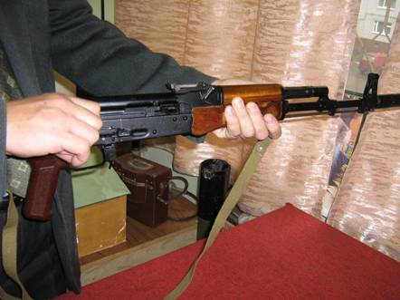
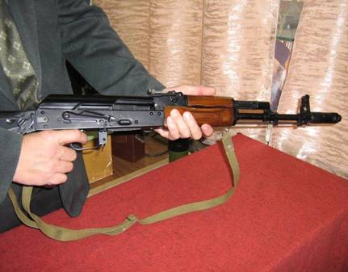
Проверить, нет ли патрона в патроннике
Перевести переводчик вниз, отвести рукоятку затворной рамы назад и убедиться в отсутствии патрона в патроннике, отпустить рычаг и спустить курок с боевого взвода

Slide 22
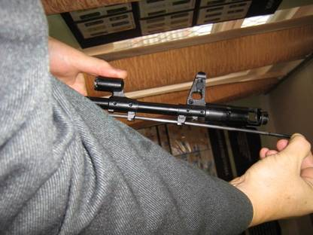
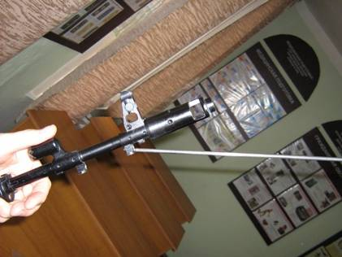
Отделить шомпол
Оттянуть конец шомпола от ствола так, чтобы его головка вышла из-под упора на основании мушки
И вынуть шомпол вверх

Slide 23
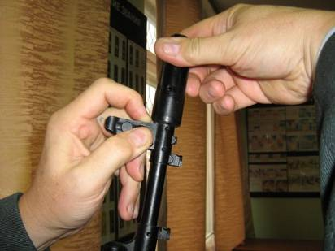
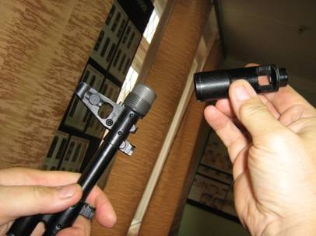
Отделить дульный пламегаситель
Нажать ногтем указательного пальца на фиксатор и вращая против часовой стрелки, отвинтить его.

Slide 24
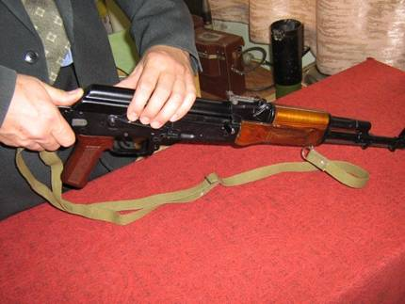
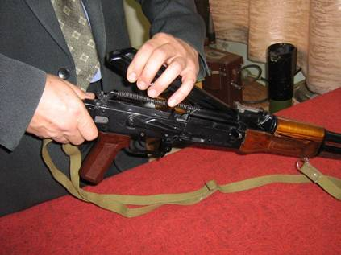
Отделить крышку ствольной коробки
Большим пальцем правой руки нажать на выступ возвратного механизма и поднять крышку ствольной коробки кверху

Slide 25
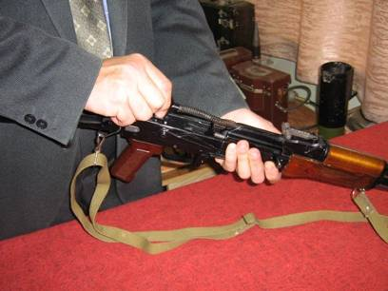
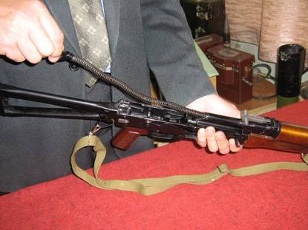
Отделить возвратный механизм
Большим и указательным пальцами правой руки подать вперед направляющий стержень и вывести из направляющих, приподняв кверху извлечь из затворной рамы.

Slide 26
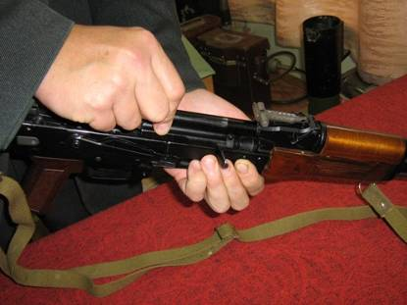
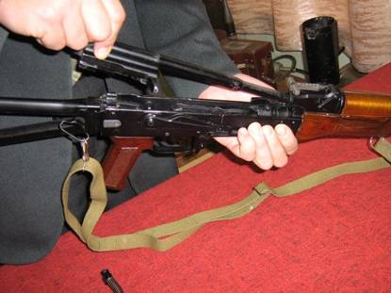
Извлечь затворную раму
Отвести затворную раму назад до отказа и извлечь ее кверху.

Slide 27
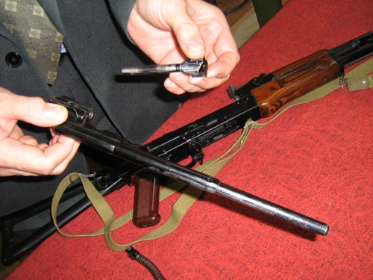
Отделить затвор от затворной рамы
Взять затворную раму в левую руку затвором вверх, правой рукой отвести затвор назад,
повернуть его так, чтобы ведущий выступ затвора вышел из фигурного выреза затворной
Рамы, и вывести затвор вперед

Slide 28
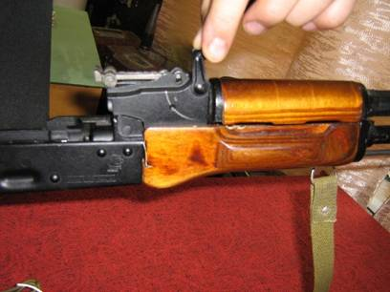

Отделить газовую трубку со ствольной накладкой
На прицеле с правой стороны поднять флажок замыкателя вертикально вверх и поднять деталь кверху.

Slide 29

Сборка автомата после неполной разборки
Сборка производится в обратной последовательности
При сборке соблюдать аккуратность и не применять излишних усилий и ударов
После присоединения крышки ствольной коробки произвести нажатие на спусковой крючок и перевести переводчик в положение «предохранитель»(вверх до отказа)
Присоединить шомпол
Присоединить магазин к автомату
При сборке автомата сличают номера на его частях с номерами на ствольной коробке

Slide 30
Показатели оценки ученика при выполнении разборки, сборки автомата
разборка 15с-«5», 18с.-«4», 25с.-«3», за время свыше – пересдача;
сборка 25с.-«5», 30с.-«4», 35с.-«3», за время свыше – пересдача;
За каждое нарушение порядка сборки, разборки, а так же нарушение техники безопасности учащийся получает штрафное время 3с. за каждую ошибку.

Slide 31
Общие правила обращения с оружием:
1. Получил оружие – проверь, не заряжено ли оно;
2. При обращении с оружием – не направляй ствол в сторону людей, не целься в другого и не допускай, чтобы целились в тебя;
3. Любое оружие считай заряженным до тех пор, пока сам его не проверишь и не разрядишь;
4. Разрядил оружие - обращайся с ним как с заряженным;
5. При взводе курка (при отводе затвора назад) ствол оружия направляй только к цели или вверх под углом 45–60 градусов в безопасном направлении (не следует направлять ствол оружия в сторону поверхностей, которые могут спровоцировать рикошет, например: бетонные пол, потолок, стены);
6. Во всех случаях не накладывай палец на спусковой крючок до тех пор, пока не будет необходимости в открытии огня;
7. Перед учебной стрельбой, выходом на службу насухо протри канал ствола, проверь, нет ли в стволе посторонних предметов, убедись в исправности оружия и снаряжения к нему;
8. При стрельбе с двух рук из оружия со свободным ходом затвора, хват должен быть таким, чтобы затвор не травмировал руки.

